Slide 1



Module 3

Slide 2


Μάθημα 3: Παραγωγή της ιστορίας σας σε ψηφιακή μορφή

Slide 3

Μάθημα 3
Μαθησιακά αποτελέσματα

Slide 4

Με την επιτυχή ολοκλήρωση αυτού του μαθήματος, οι ενήλικες εκπαιδευόμενοι θα είναι σε θέση ... | Γνώσεις | Δεξιότητες | Στάσεις
 | Να έχουν βασικές γνώσεις σχετικά με το πώς μπορεί να χρησιμοποιηθεί η ψηφιακή αφήγηση για την προώθηση και την ανταλλαγή ιστοριών με την ευρύτερη κοινότητα. | Να συζητούν τον ρόλο της ψηφιακής αφήγησης στην ανταλλαγή ιστοριών | Να είναι πρόθυμοι για χρήση των τεχνολογιών για την παραγωγή ιστοριών σε ψηφιακή μορφή
 | Να έχουν βασική γνώση του τρόπου με τον οποίο η ψηφιακή αφήγηση μπορεί να δημιουργήσει συναισθηματικές συνδέσεις | Να αναγνωρίζουν τη σημασία της ψηφιακής αφήγησης στον 21ο αιώνα | Να είναι πρόθυμοι να διερευνήσουν τον ψηφιακό γραμματισμό ως συστατικό στοιχείο της ψηφιακής αφήγησης
 | Να έχουν βασικές γνώσεις σχετικά με το πώς μπορούν να παραχθούν ιστορίες ως ταινίες μικρού μήκους, podcast, κινούμενα σχέδια, συνεντεύξεις, βίντεο κ.λπ. | Να προσδιορίζουν μέσα και μεθοδολογίες ψηφιακής αφήγησης | Να συνειδητοποιούν τη σημασία της ψηφιακής αφήγησης στη σημερινή σύγχρονη κοινωνία

Slide 5
Με την επιτυχή ολοκλήρωση αυτού του μαθήματος,οι ενήλικες εκπαιδευόμενοι θα είναι σε θέση... | Γνώσεις | Δεξιότητες | Στάσεις
 | Να έχουν πραγματολογικές γνώσεις για το πώς να παράγουν μια ταινία μικρού μήκους στο smartphone τους για να μοιραστούν μια ιστορία | Να κατανοούν τον τρόπο πλοήγησης σε άμεσα διαθέσιμες συσκευές (smartphones, επιτραπέζιες συσκευές) για την παραγωγή ιστοριών σε ψηφιακή μορφή | Να είναι ανοικτοί στη χρήση των ψηφιακών τεχνολογιών για την παραγωγή ιστοριών
 | Να έχουν βασικές γνώσεις σχετικά με το πώς μπορεί να χρησιμοποιηθεί η ψηφιακή αφήγηση για την προώθηση και την ανταλλαγή ιστοριών με την ευρύτερη κοινότητα. | Να επιδεικνύουν δεξιότητες και τεχνικές που χρησιμοποιούνται για την παραγωγή ψηφιακών μέσων σε smartphones ή συσκευές tablet
 | Να έχουν βασικές γνώσεις σχετικά με το πώς μπορούν να παραχθούν ιστορίες ως ταινίες μικρού μήκους, podcast, κινούμενα σχέδια, συνεντεύξεις, βίντεο κ.λπ.

Slide 6


Ενότητα 1: Ψηφιακή αφήγηση

Slide 7

Τι είναι η ψηφιακή αφήγηση;
Notes:
Η ψηφιακή αφήγηση στον πιο βασικό πυρήνα της είναι η πρακτική της χρήσης εργαλείων που βασίζονται σε υπολογιστή για την αφήγηση ιστοριών. Υπάρχει πληθώρα άλλων όρων που χρησιμοποιούνται για να περιγράψουν αυτή την πρακτική, όπως ψηφιακά ντοκιμαντέρ, αφηγήσεις βασισμένες στον υπολογιστή, ψηφιακά δοκίμια, ηλεκτρονικά απομνημονεύματα, διαδραστική αφήγηση κ.λπ., αλλά σε γενικές γραμμές, όλοι περιστρέφονται γύρω από την ιδέα του συνδυασμού της τέχνης της αφήγησης ιστοριών με μια ποικιλία πολυμέσων, συμπεριλαμβανομένων των γραφικών, του ήχου, του βίντεο και της δημοσίευσης στο διαδίκτυο.
Όπως και με την παραδοσιακή αφήγηση, οι περισσότερες ψηφιακές ιστορίες επικεντρώνονται σε ένα συγκεκριμένο θέμα και περιέχουν μια συγκεκριμένη οπτική γωνία. Ωστόσο, όπως υποδηλώνει και το όνομά τους, οι ψηφιακές ιστορίες περιέχουν συνήθως κάποιο μείγμα εικόνων που βασίζονται σε υπολογιστή, κείμενο, ηχογραφημένη ηχητική αφήγηση, βίντεο κλιπ ή/και μουσική. Οι ψηφιακές ιστορίες μπορεί να ποικίλλουν σε διάρκεια, αλλά οι περισσότερες από τις ιστορίες που χρησιμοποιούνται στην εκπαίδευση συνήθως διαρκούν μεταξύ 2 και 10 λεπτών. Τα θέματα που χρησιμοποιούνται στην ψηφιακή αφήγηση κυμαίνονται από προσωπικές ιστορίες μέχρι την εξιστόρηση ιστορικών γεγονότων, από την εξερεύνηση της ζωής στην ίδια την κοινότητα μέχρι την αναζήτηση της ζωής σε άλλες γωνιές του σύμπαντος, και κυριολεκτικά τα πάντα στο ενδιάμεσο.

Slide 8

Βήμα 1: Εντοπισμός ιδέας
Notes:
Η παραγωγή ιδεών είναι η πράξη της διαμόρφωσης ιδεών.
Πρόκειται για μια δημιουργική διαδικασία που περιλαμβάνει τη δημιουργία, την ανάπτυξη και την επικοινωνία νέων σκέψεων και εννοιών, οι οποίες γίνονται η βάση της στρατηγικής σας για την καινοτομία.

Slide 9

Βήμα 2: Έρευνα/Εξερεύνηση/Μάθηση
Notes:
Το πρώτο πράγμα που πρέπει να κάνουμε πριν επιλέξουμε μια ιδέα είναι να απαντήσουμε στις ακόλουθες ερωτήσεις. Τι θέλουμε να δείξουμε; Για ποιο λόγο θα το δείξουμε; Σε ποιον θα το δείξουμε; Και τέλος, πώς θα το δείξουμε; Μόλις απαντήσουμε σε αυτές τις απλές ερωτήσεις, θα είναι ευκολότερο να επιλέξουμε την ιδέα μας.
Όταν επιλέγετε μια καλή ιδέα για το έργο σας για την αφρικανική ιστορία, πρέπει να έχετε κατά νου ποιοι θα είναι το κοινό σας; Πρέπει να είμαστε σε θέση να μεταδώσουμε σωστά το μήνυμα ή τη δημιουργική μας ιδέα, επομένως πρέπει να γνωρίζουμε πολύ καλά τον θεατή για να ξέρουμε πώς να εκφραστούμε και ποια γλώσσα να χρησιμοποιήσουμε.

Slide 10
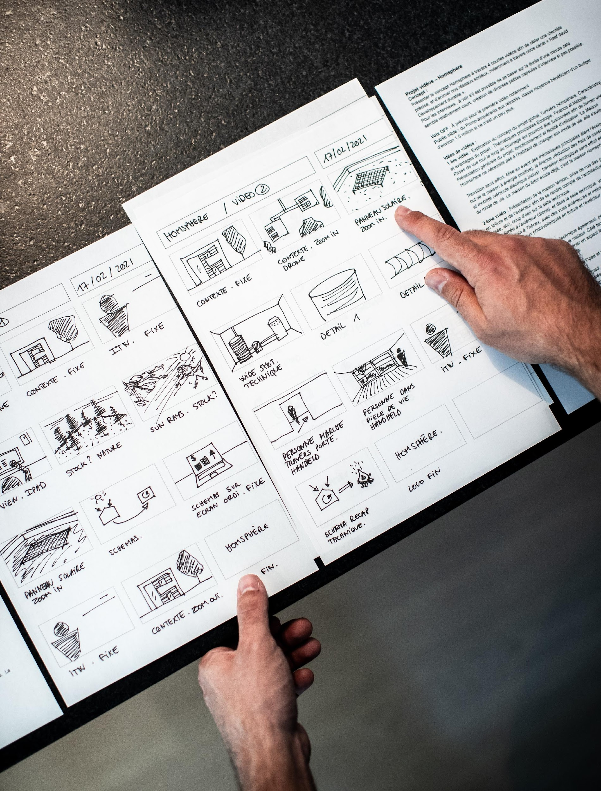
Βήμα 3: Σχέδιο/Πίνακας ιστορίας
Notes:
Το σύντομο σενάριο και οι ερωτήσεις συνέντευξης ή ένα storyboard δεν θα σας βοηθήσουν μόνο να αναπτύξετε το βίντεο, αλλά και να γνωρίζετε τι χρειάζεστε για την εγγραφή ενός βίντεο. Έτσι, μπορείτε να εγγράψετε το βίντεο με καλύτερη ποιότητα.

Slide 11

Βήμα 4: Συγκέντρωση ή δημιουργία εικόνων/ήχου/βίντεο
Notes:
Χρησιμοποιήστε δωρεάν ιστότοπους εικόνων που δεν υπόκεινται σε πνευματικά δικαιώματα, όπως το Pexels ή το Unsplash.
Μπορείτε επίσης να χρησιμοποιήσετε δωρεάν λογισμικό επεξεργασίας ταινιών όπως το Movie maker ή το lightworks.

Slide 12

Βήμα 5: Σύνθεση

Slide 13

Βήμα 6: Δημοσίευση

Slide 14

Βήμα 7: Ανατροφοδότηση και προβληματισμός

Slide 15
Ενότητα 2: Κινηματογράφηση με Smartphone

Slide 16
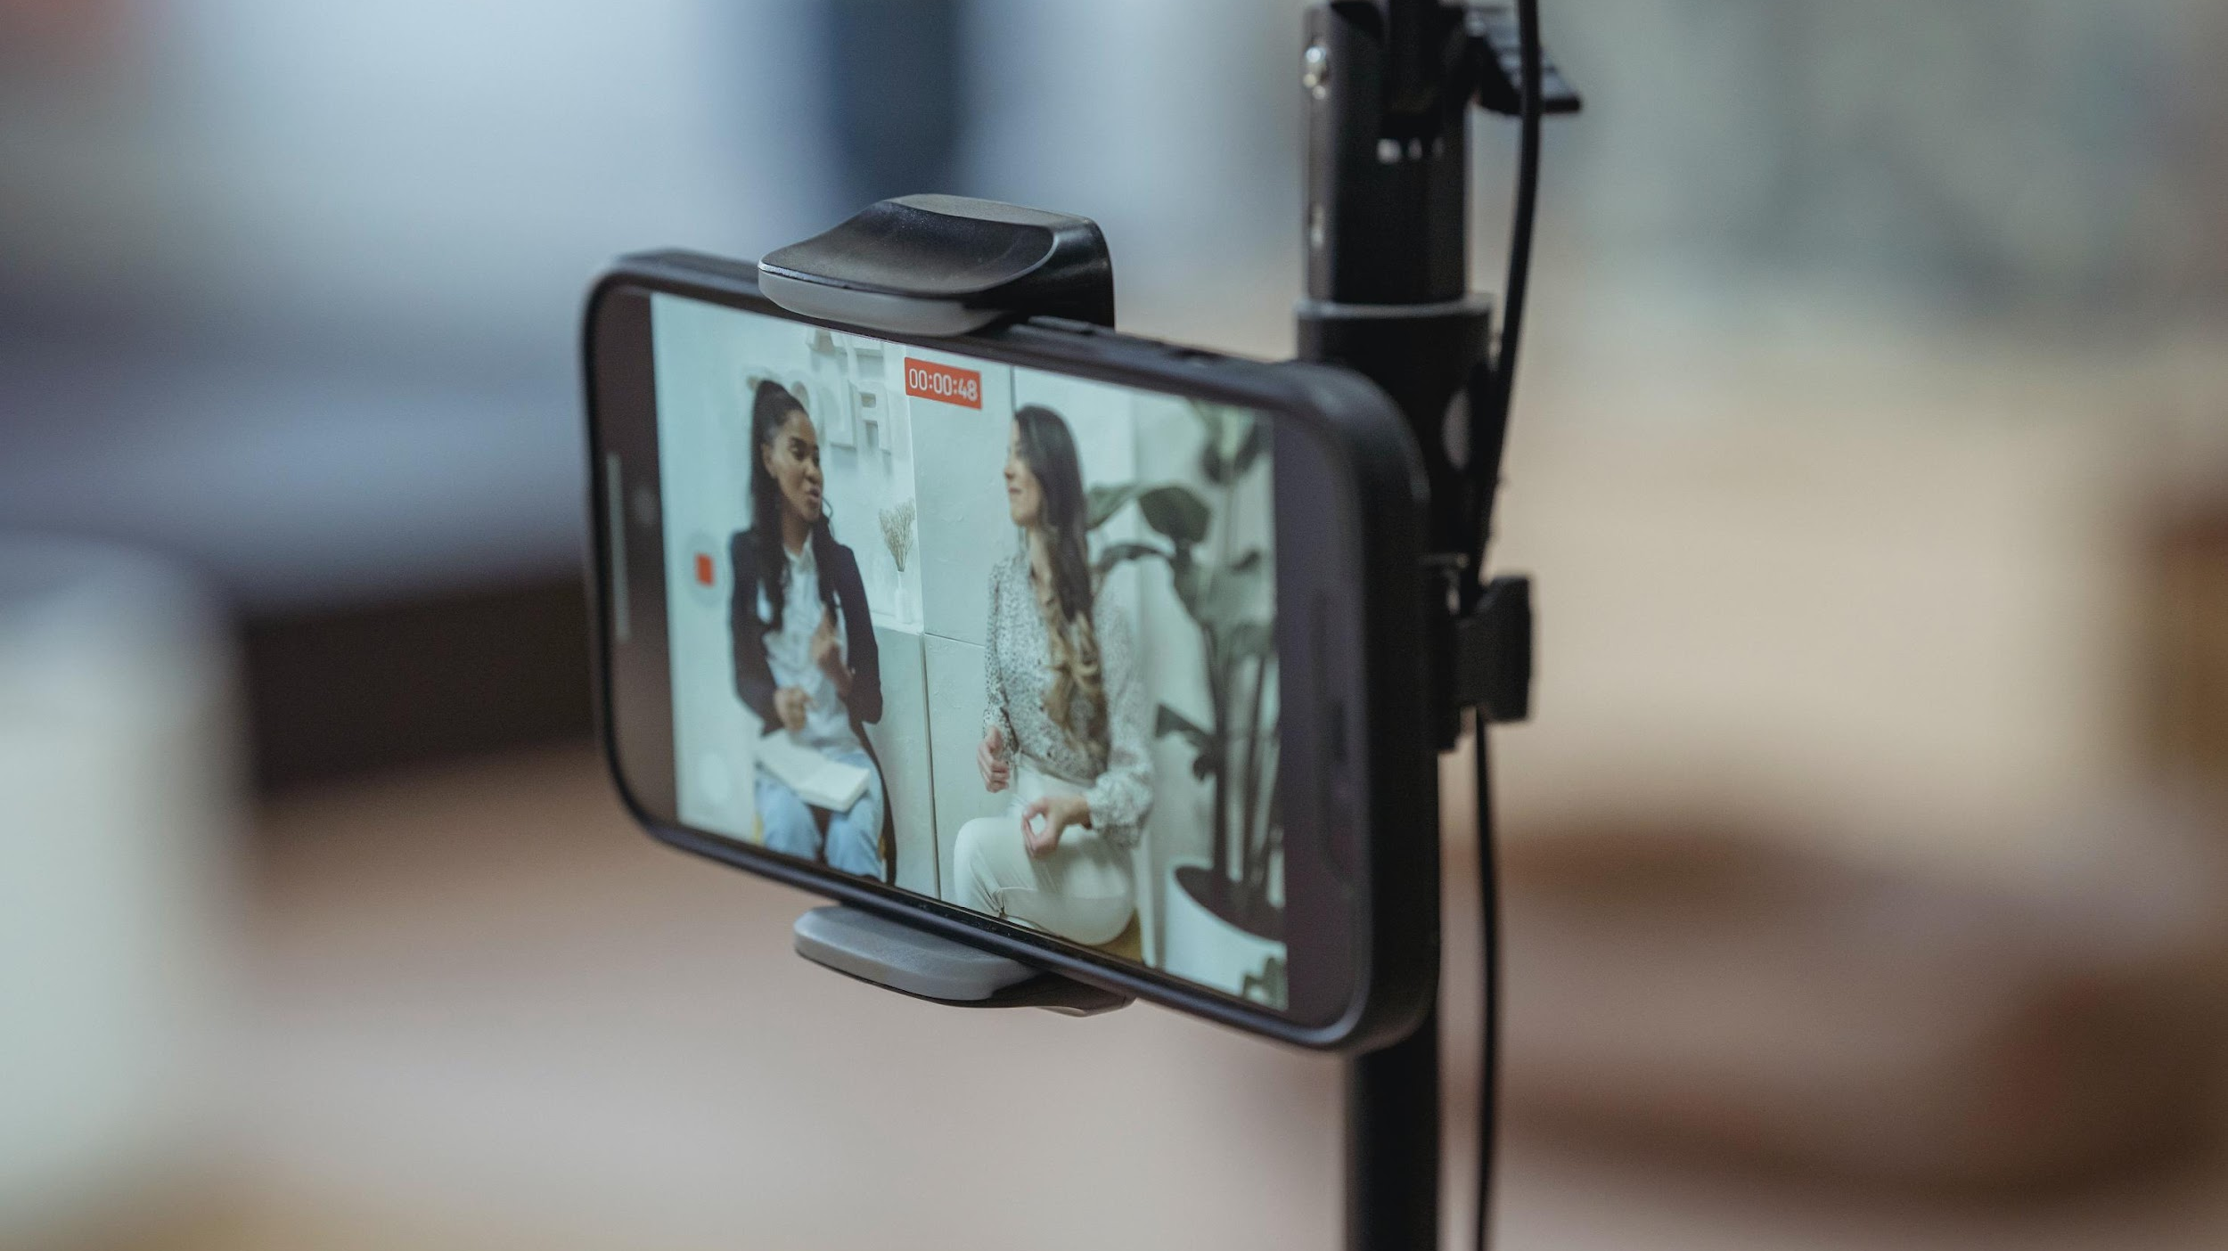
Ποιότητα κάμερας
Notes:
Οι κάμερες (πίσω ή/και μπροστινές) ενός smartphone είναι ισχυρά εργαλεία ικανά να παράγουν ποιοτικές εικόνες που, σε συνδυασμό με τη φορητότητα της συσκευής και την ικανότητα διανομής της στο διαδίκτυο, μετατρέπουν το smartphone σε ένα μίνι στούντιο εγγραφής βίντεο - με το οποίο μπορείτε να εργάζεστε εν κινήσει.
Ωστόσο, το smartphone σας δεν είναι χρήσιμο μόνο για την αυτοσχέδια λήψη βίντεο και φωτογραφιών όταν βρίσκεστε έξω- μπορεί επίσης να χρησιμοποιηθεί για την παραγωγή ενός βίντεο με σταθερή εικόνα, ελεγχόμενο φως και καλής ποιότητας ήχο. Όλα τα smartphones διαθέτουν πλέον τα τεχνικά χαρακτηριστικά που είναι απαραίτητα για την παραγωγή ενός βίντεο με επαγγελματική εμφάνιση.
Η εγγραφή βίντεο με το smartphone σας έχει ήδη γίνει κοινός τόπος. Η υψηλή ποιότητα που προσφέρουν οι κάμερες των περισσότερων σημερινών smartphones σημαίνει ότι ακόμη και οι επαγγελματίες χρησιμοποιούν μερικές φορές τα smartphones τους! Η τελευταία καινοτομία που περιλαμβάνεται στις κάμερες κινητών τηλεφώνων είναι η δυνατότητα εγγραφής με ποιότητα 4K. Ωστόσο, παρόλο που διαθέτουμε κάμερες υψηλής ποιότητας, αυτό θα μας είναι λίγο χρήσιμο για τη δημιουργία των βίντεο μας, αν δεν ξέρουμε πώς να τις χρησιμοποιούμε σωστά.

Slide 17

Φωτισμός
Notes:
Οι κάμερες των smartphone έχουν μικρούς αισθητήρες εικόνας και χαμηλό δυναμικό εύρος. Οι λήψεις σε σκοτεινά περιβάλλοντα θα σας δώσουν υλικό χαμηλής ποιότητας, γι' αυτό θα πρέπει να προσπαθείτε να τραβάτε το βίντεό σας σε φωτισμένους χώρους. Επιπλέον, η αυτόματη έκθεση στα κινητά τηλέφωνα συνήθως αργεί να προσαρμοστεί όταν αλλάζει από τη μία σκηνή στην άλλη, οπότε να είστε προσεκτικοί σε αυτό όταν μετακινείστε από σκοτεινές περιοχές σε φωτεινές. Οι περισσότερες φωτογραφικές μηχανές προσφέρουν εστίαση και έκθεση μέσω αφής- χρησιμοποιήστε αυτή τη λειτουργία για να εκθέσετε ένα συγκεκριμένο μέρος μιας σκηνής ή ενός θέματος. Υπάρχουν επίσης μερικά φώτα LED στην αγορά που είναι μικρά και εύκολα στη χρήση.

Slide 18
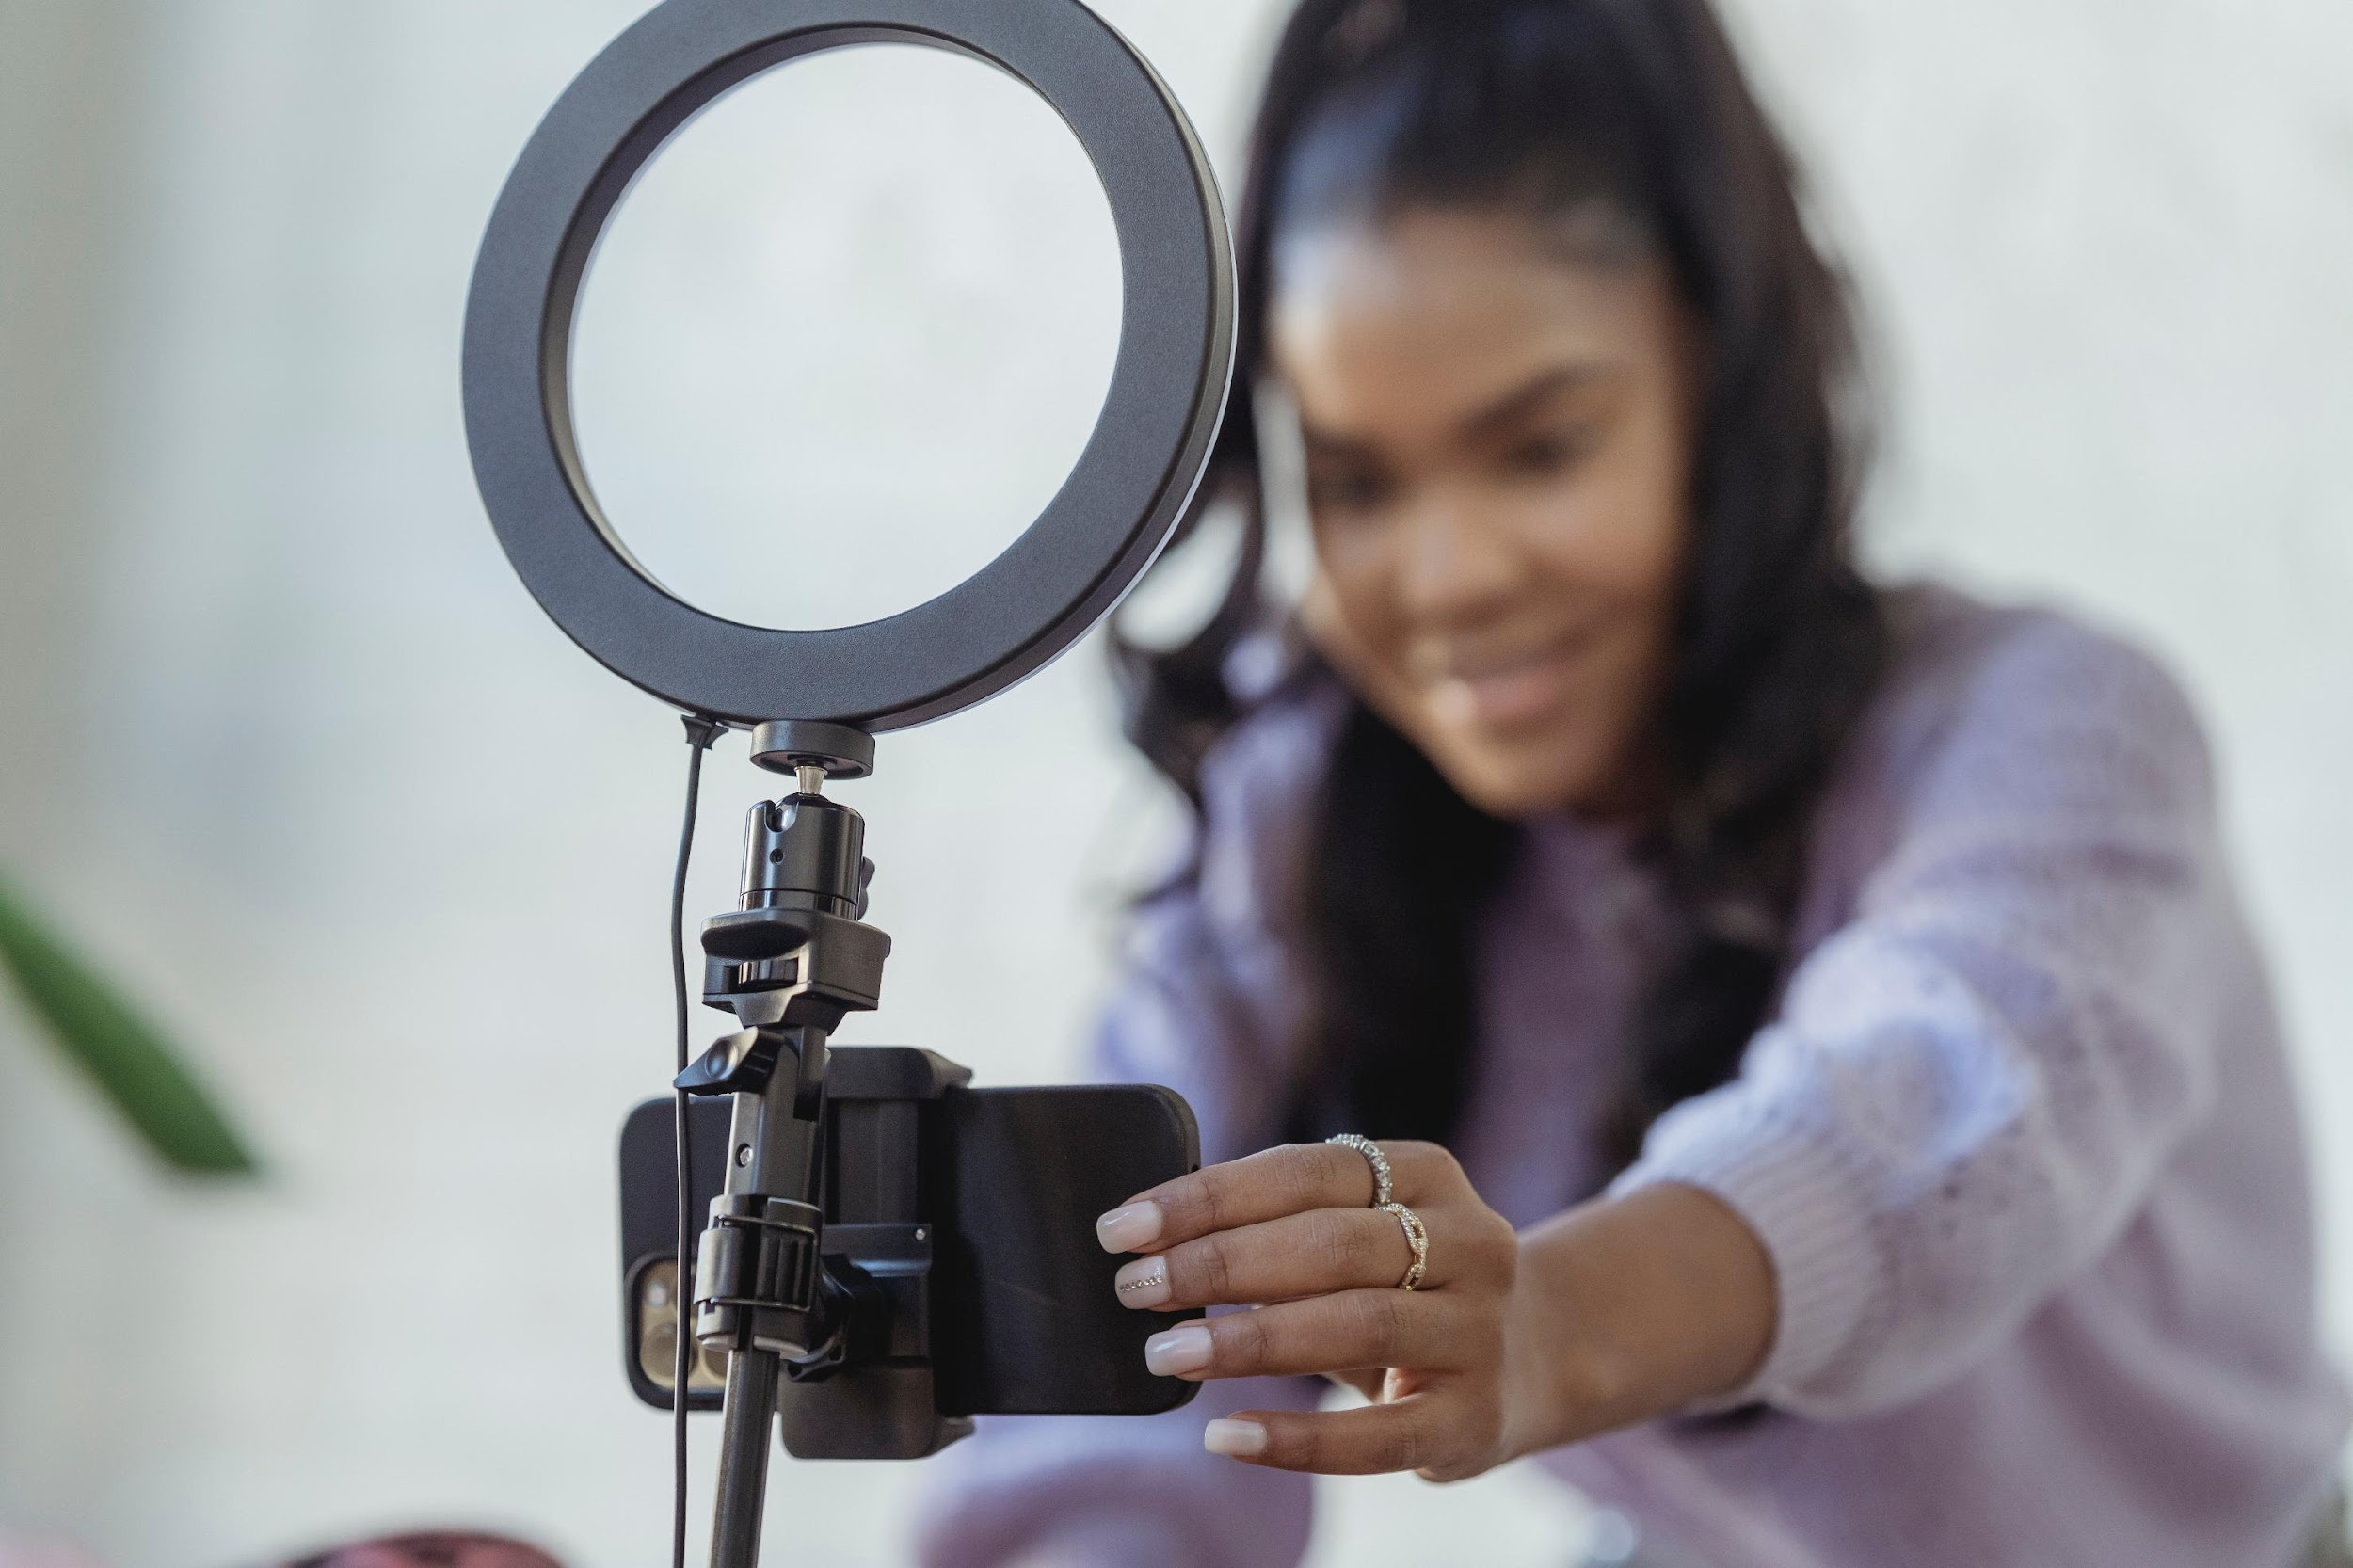
Φωτισμός
Notes:
Γιατί ο κατευθυνόμενος φωτισμός είναι σημαντικός:
Ο κατευθυνόμενος φωτισμός περιλαμβάνει την αλληλεπίδραση μεταξύ του υποκειμένου/ αντικειμένου και της πηγής φωτός σας. Η κατανόηση του τρόπου τοποθέτησης του υποκειμένου/ αντικειμένου σας (ή της κίνησής σας γύρω από αυτό) για να αποτυπώσετε τις καλύτερες δυνατές πλευρές του θα σας βοηθήσει να τραβήξετε εκπληκτικές φωτογραφίες με το smartphone σας. Υπάρχουν τρεις βασικοί τύποι κατευθυνόμενου φωτισμού:
Μπροστινός φωτισμός - Ο καλά φωτισμένος, ομοιόμορφος φωτισμός όπως αυτός είναι ιδανικός για τη φωτογράφιση τοπίων, αλλά μην τον συγχέετε με το σκληρό μεσημεριανό φως! Ο μπροστινός φωτισμός μπορεί να χρησιμοποιηθεί σε συννεφιασμένες ημέρες ή όταν ο ήλιος πρόκειται να ανατείλει ή να δύσει.
Οπίσθιος φωτισμός - Ο οπίσθιος φωτισμός χρησιμοποιείται συχνά κατά τη διάρκεια της χρυσής ώρας. Οι φωτογράφοι πορτραίτων ευδοκιμούν όταν πρόκειται για αυτό το είδος φωτός. Όταν ο ήλιος βρίσκεται πίσω από το θέμα σας, μπορείτε να δημιουργήσετε ενδιαφέρουσες σιλουέτες ή να χρησιμοποιήσετε τις ακτίνες του ήλιου, για να δημιουργήσετε κομψά φωτοστέφανα γύρω από το θέμα σας. Τα αποτελέσματα είναι χαρούμενα, χρυσά και οπτικά ελκυστικά. Ο οπίσθιος φωτισμός χρησιμοποιείται σε διάφορα είδη φωτογραφίας, οπότε φροντίστε να πειραματιστείτε όσο το δυνατόν περισσότερο με αυτόν.
Πλευρικός φωτισμός - Αυτό περιλαμβάνει την έκθεση του μισού αντικειμένου σας σε μια πηγή φωτός, είτε πρόκειται για τεχνητό είτε για φυσικό φως. Ο πλευρικός φωτισμός δημιουργεί συναρπαστικές σκιές, τονίζει τα εκτεθειμένα χαρακτηριστικά και αναδεικνύει τις υφές. Οι φωτογράφοι νεκρής φύσης χρησιμοποιούν αυτό το είδος φωτισμού για να ενισχύσουν τη φυσική υφή των αντικειμένων. Οι φωτογράφοι πορτρέτων χρησιμοποιούν συχνά πλευρικό φωτισμό στα στούντιο για να δημιουργήσουν μια αίσθηση μυστηρίου.

Slide 19
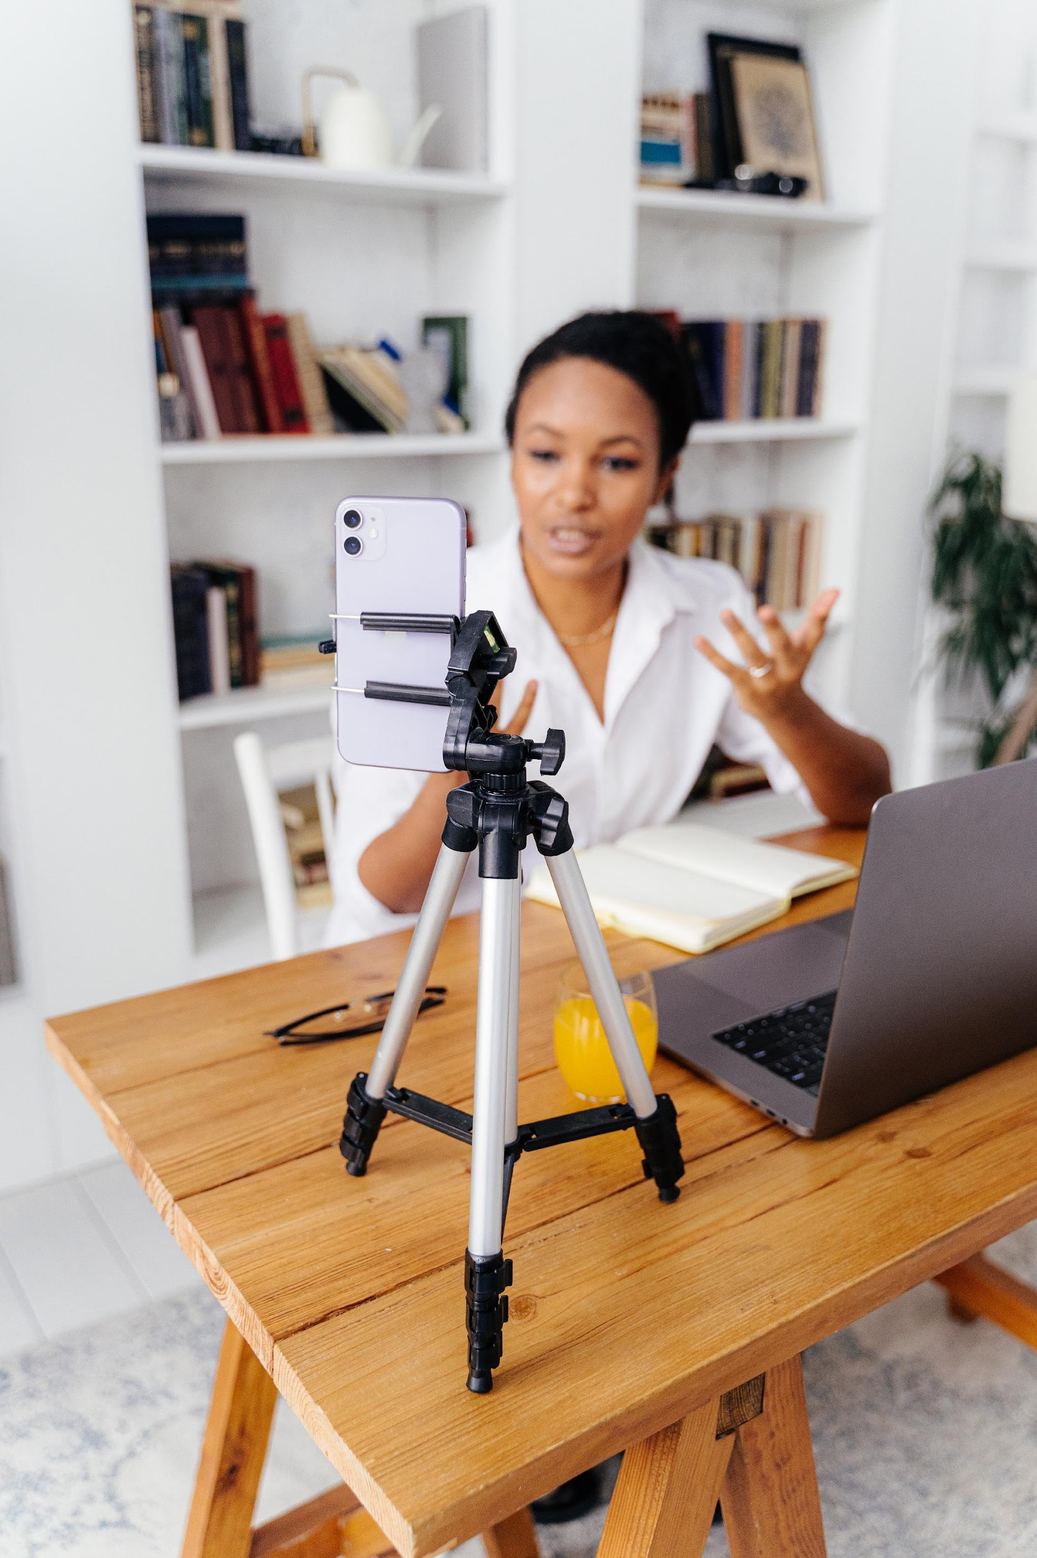
Βάση τρίποδου
Notes:
Μπορεί να είναι δύσκολο να τραβήξετε σταθερά πλάνα με ένα κινητό τηλέφωνο. Τα smartphones είναι ελαφριά και μικρά, με αποτέλεσμα να είναι δύσκολο να διατηρηθούν σταθερά. Να τραβάτε πάντα με τα δύο χέρια, κρατώντας τη συσκευή όσο το δυνατόν πιο κοντά στο σώμα σας. Εξετάστε το ενδεχόμενο να στηρίξετε το τηλέφωνο ή τα χέρια σας σε μια σταθερή δομή, όπως ένα τραπέζι ή έναν τοίχο, για μεγαλύτερη σταθερότητα. Και για τις πιο σταθερές λήψεις, σκεφτείτε να προμηθευτείτε ένα μικρό τρίποδο. Το κουνημένο βίντεο μπορεί να είναι το στυλ ή η πρόθεσή σας, αλλά στις περισσότερες περιπτώσεις, δεν είναι. Επενδύστε σε ένα μικρό σύστημα στήριξης, όπως ένα τρίποδο, για να σταθεροποιήσετε αυτές τις λήψεις. Μην το παρακάνετε όμως με ένα ογκώδες τρίποδο DSLR- κρατήστε το ελαφρύ και μικρό, ώστε να είναι εύκολο στη μεταφορά. Ένα τρίποδο μπορεί επίσης να χρησιμοποιηθεί ως στύλος για να τραβήξετε αυτές τις ψηλές γωνίες, ή αν θέλετε, για να βρεθείτε πάνω από το πλήθος.

Slide 20
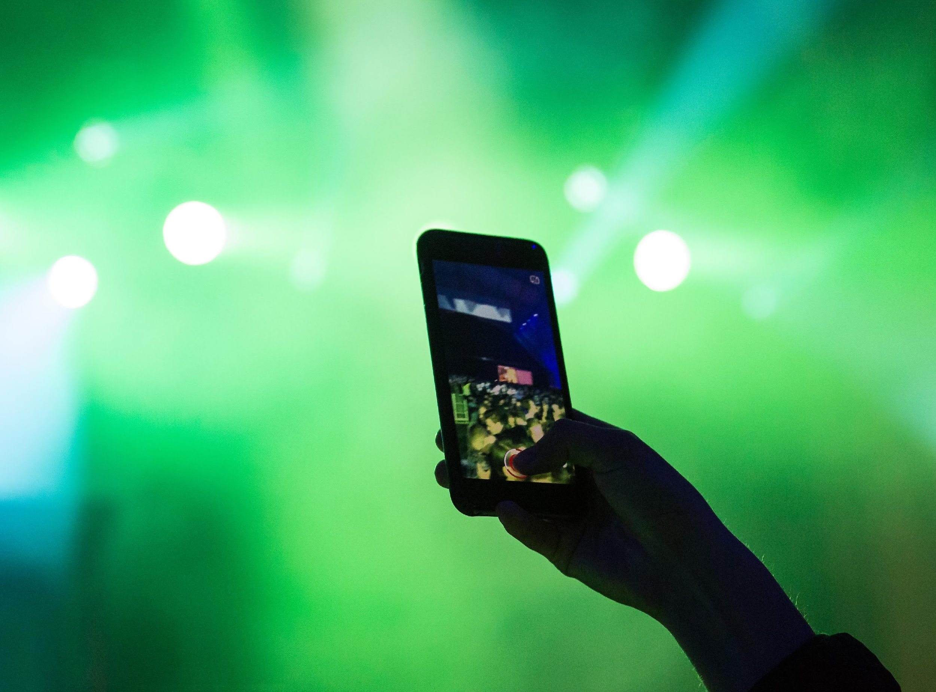
Ηχογράφηση
Notes:
3. Έκθεση και εστίαση
Τα smartphones και οι ψηφιακές φωτογραφικές μηχανές ανιχνεύουν αυτόματα και ρυθμίζουν ανάλογα την έκθεση και την εστίαση. Αυτό είναι εξαιρετικό για τη λήψη γρήγορων στιγμιότυπων, αλλά ιδανικά κατά την εγγραφή θα θέλετε να έχετε περισσότερο χειροκίνητο έλεγχο και να τα κλειδώσετε, ώστε να μην προσαρμόζονται και να μην αφήνουν το υλικό σας υπερεκτεθειμένο και εκτός εστίασης.
Απλά πατήστε στο θέμα σας, χρησιμοποιώντας την προεπιλεγμένη εφαρμογή του smartphone σας, για να κλειδώσετε χειροκίνητα την έκθεση και την εστίαση στο υλικό σας. Αυτό μπορεί να ρυθμιστεί κατά τη διάρκεια της βιντεοσκόπησης. Οι περισσότερες σύγχρονες ψηφιακές φωτογραφικές μηχανές προσφέρουν επίσης αυτή τη λειτουργία πατήματος. Εάν όχι, αυτό θα το κάνετε με ένα "μισό πάτημα" του κουμπιού λήψης.

Slide 21
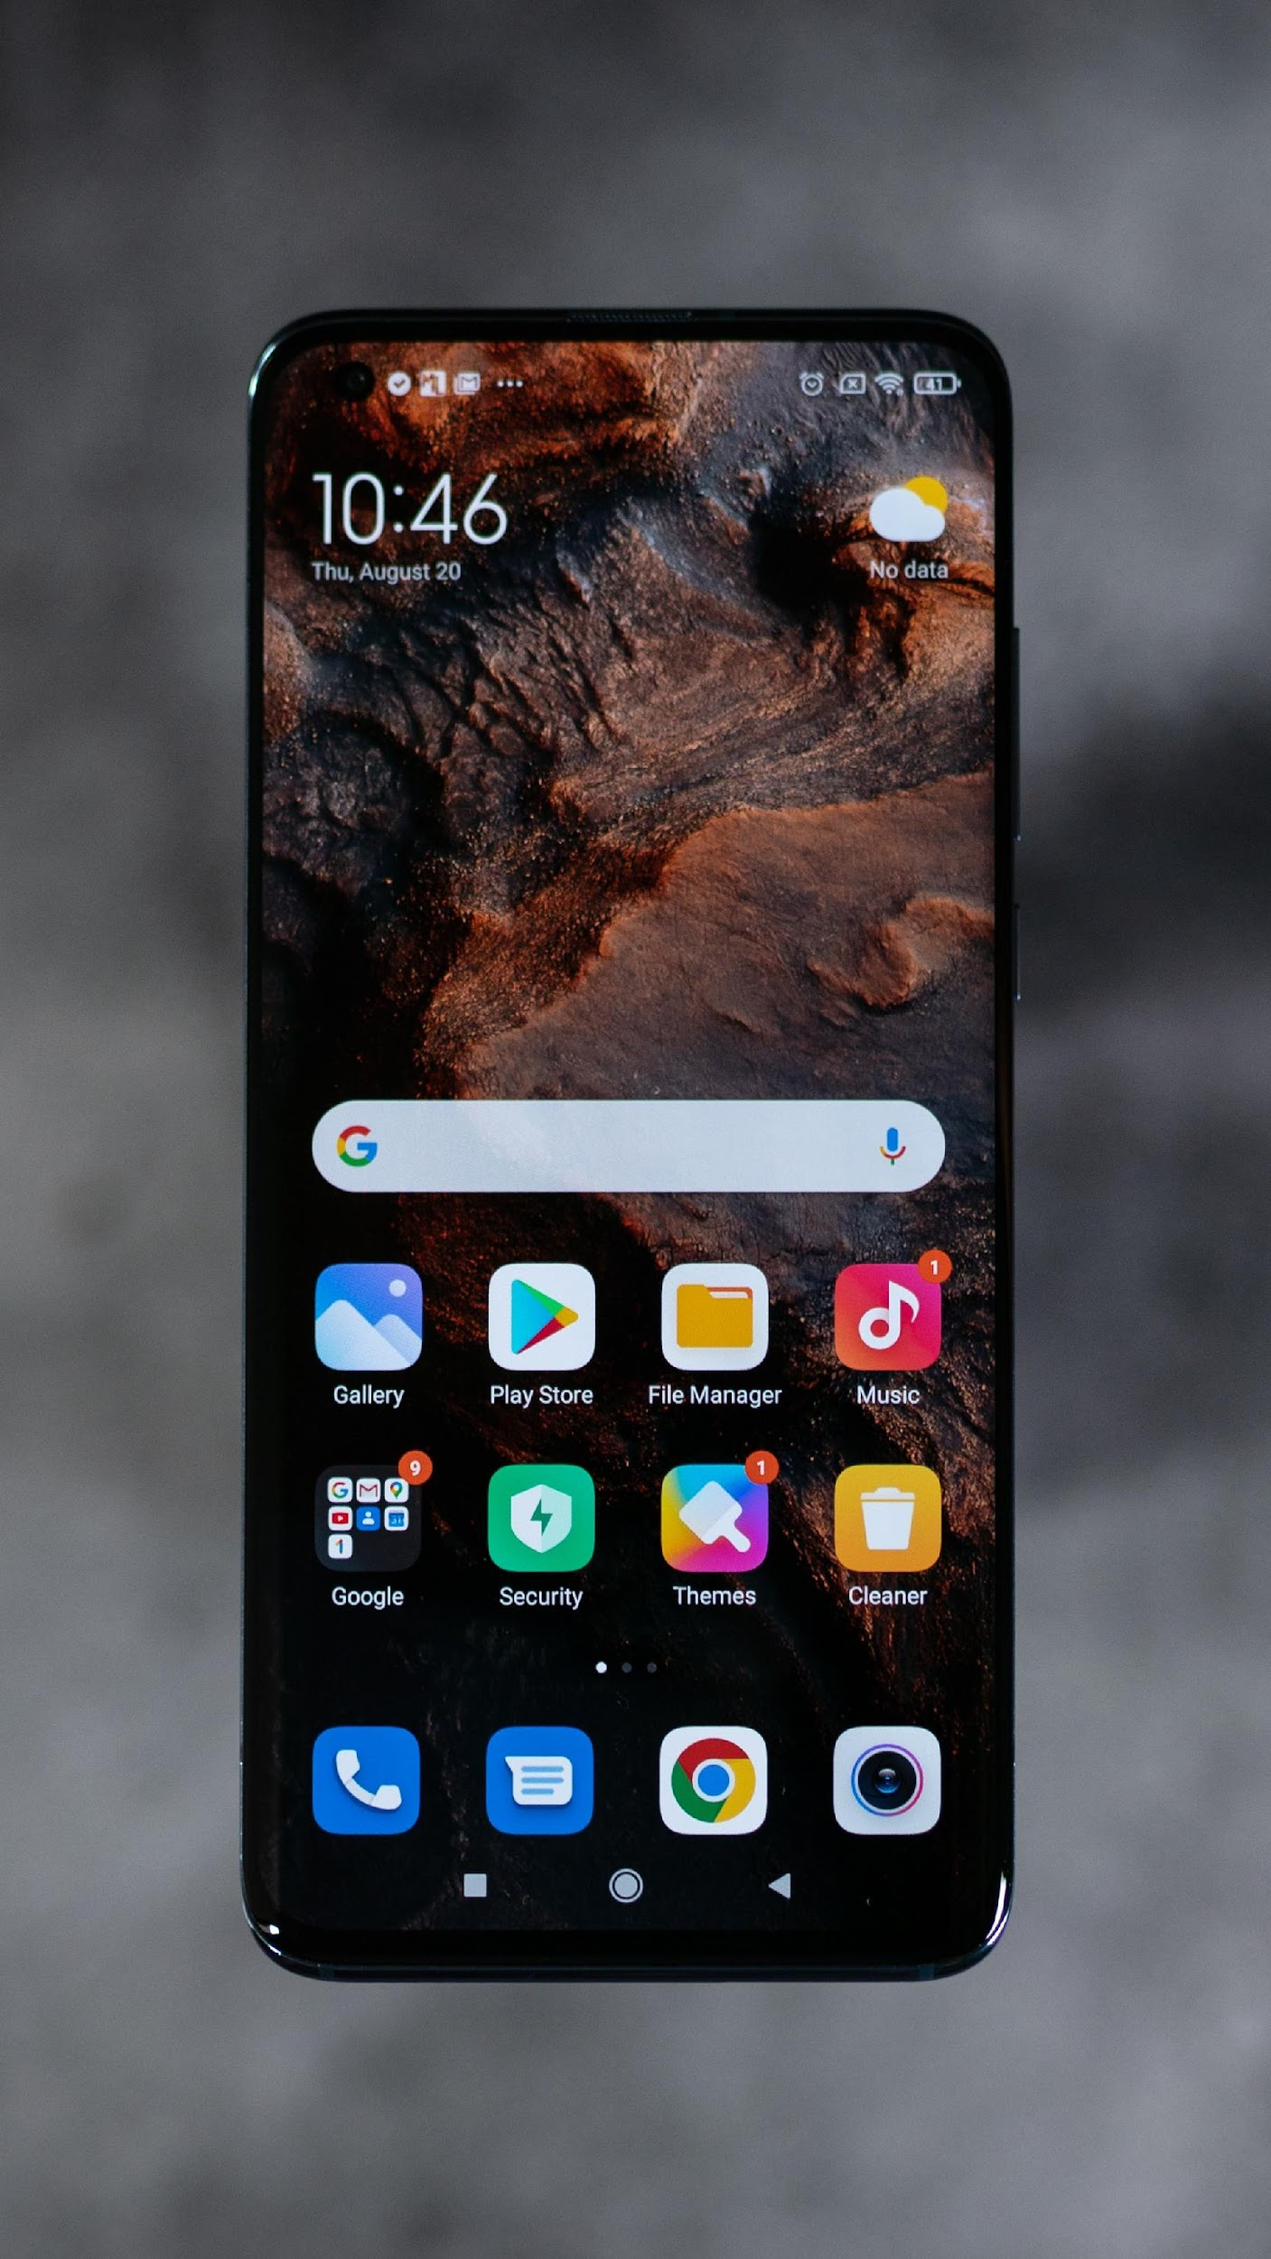

Slide 22
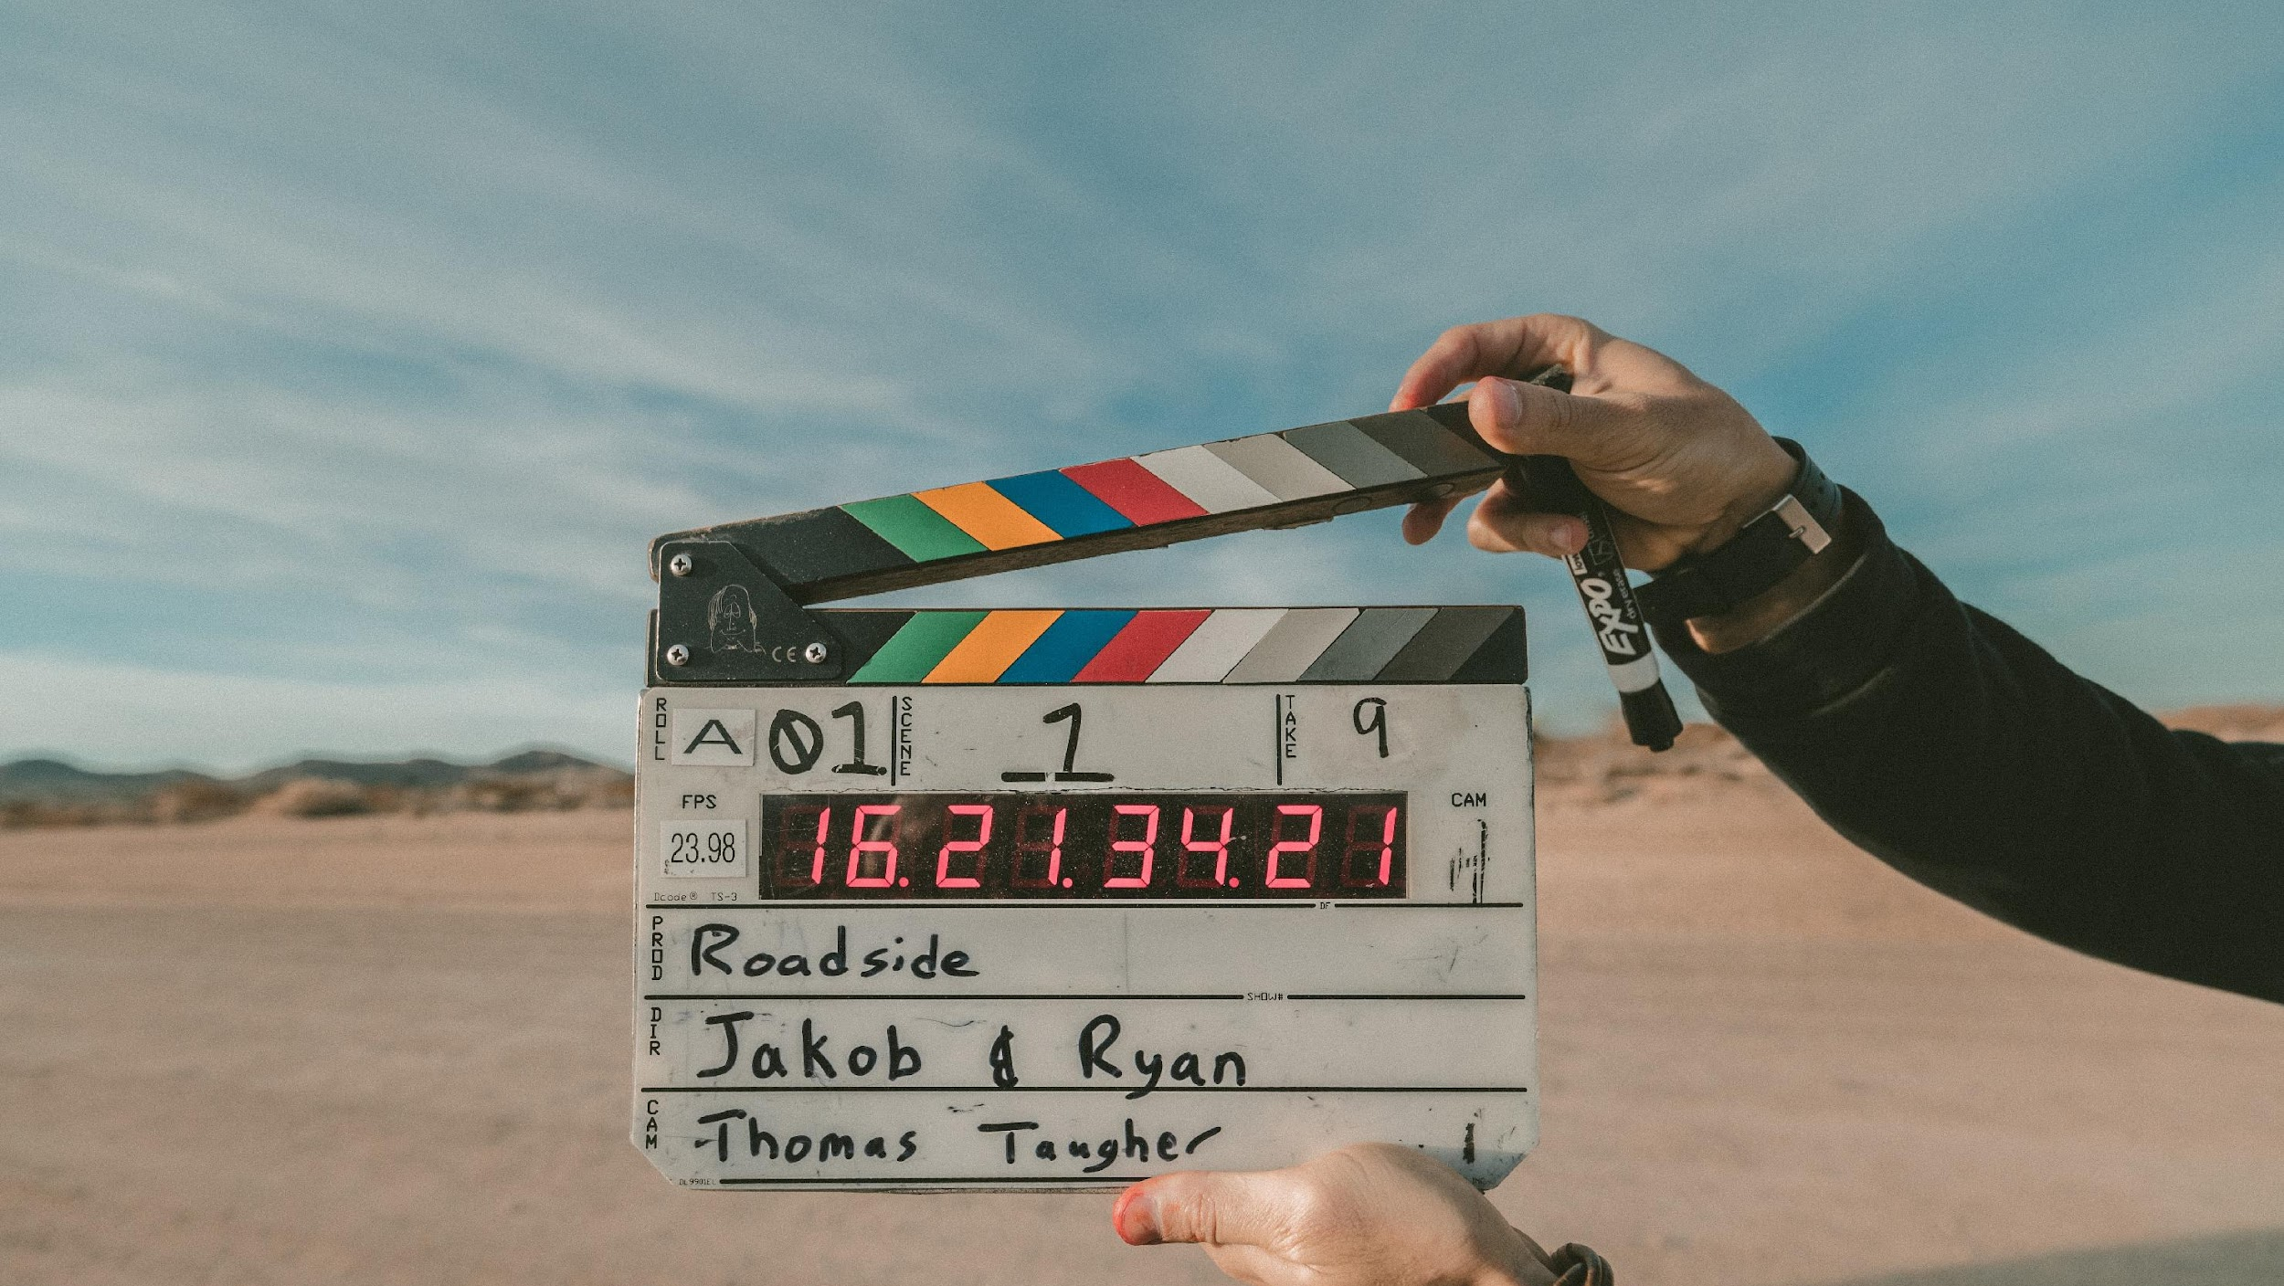
Notes:
Τέλος, πρέπει να έχετε υπόψη σας ότι για να έχετε την καλύτερη δυνατή απόδοση από την κάμερα του smartphone σας, χρειάζεστε εξάσκηση! Η δυνατότητα να καταγράφετε βίντεο σαν επαγγελματίας είναι πλέον στα χέρια σας. Τι περιμένετε;

Slide 23
Ενότητα 3: Εισαγωγή στην παραγωγή ήχου
Notes:
Θα ρίξουμε μια γρήγορη ματιά στο θέμα της παραγωγής βίντεο σε smartphones και γιατί ο ήχος είναι ακόμη πιο σημαντικός από το περιεχόμενο του βίντεο - ειδικά στο έργο της προφορικής ιστορίας σας.

Slide 24
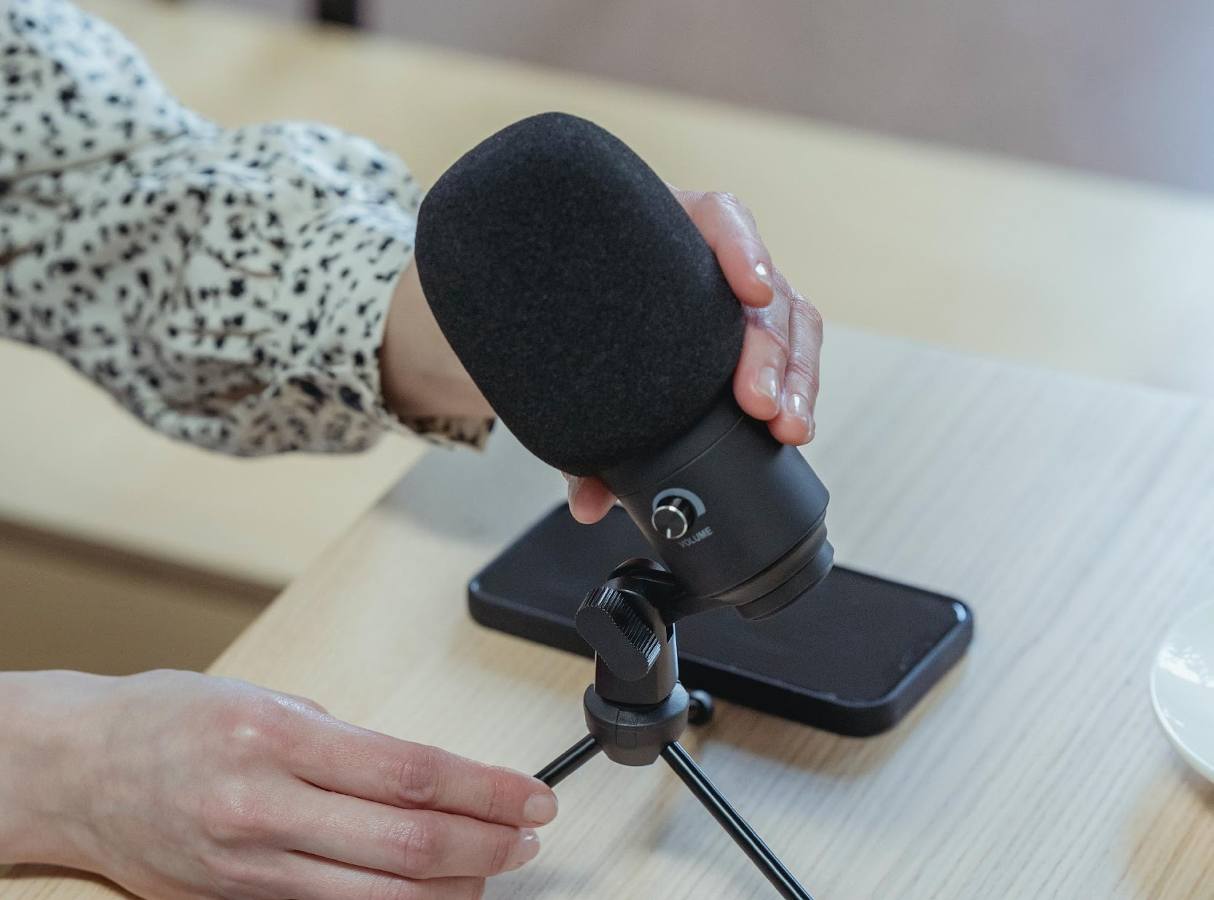
Ηχογράφηση ήχου
Notes:
Στην παραγωγή, είναι πολύ συνηθισμένο οι αρχάριοι να παραμελούν το πόσο σημαντικός είναι ο ήχος, προτιμώντας την καταγραφή μιας καλύτερης ποιότητας εικόνας.
Ως κοινό, αν δεν έχουμε ποιοτικό ήχο, δεν μπορούμε να βυθιστούμε πλήρως σε μια ιστορία και χάνουμε το ενδιαφέρον μας για αυτό που βλέπουμε. Ο ήχος αποτελεί το 50% μιας οπτικοακουστικής παραγωγής και ως εκ τούτου, πρέπει να δίνετε προσοχή στον ήχο κατά την ηχογράφηση.

Slide 25
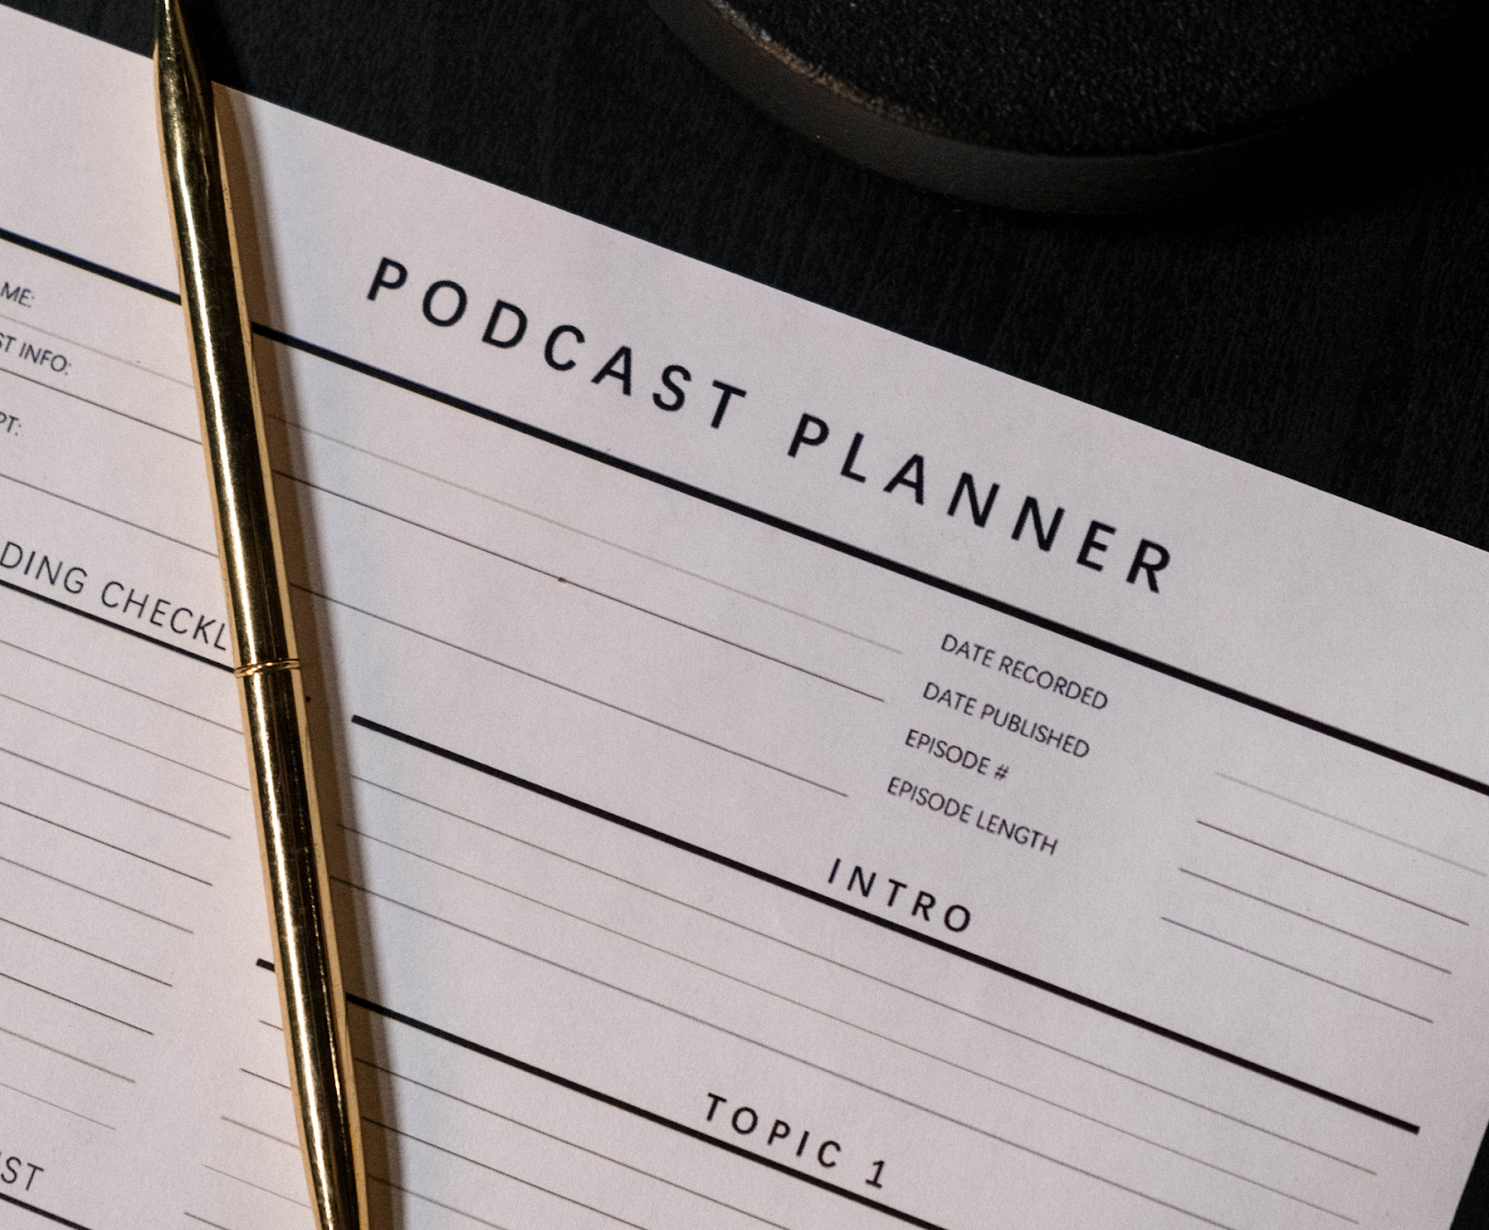

Οργάνωση και προγραμματισμός
Notes:
Κατά την προπαραγωγή, ενώ εσείς και η ομάδα σας σχεδιάζετε το έργο σας, πρέπει να σκεφτείτε πώς θα καταγράψετε τον ήχο. Πρέπει να ερευνήσουμε τον χώρο όπου θα γίνει η ηχογράφηση και να εντοπίσουμε πού θα τοποθετηθούν τα μικρόφωνα και τα μαγνητόφωνα. Στη συνέχεια, θα πρέπει να αναλύσουμε ποιος τύπος μικροφώνων ή μαγνητοφώνων θα είναι ο καταλληλότερος για κάθε περίπτωση.

Slide 26
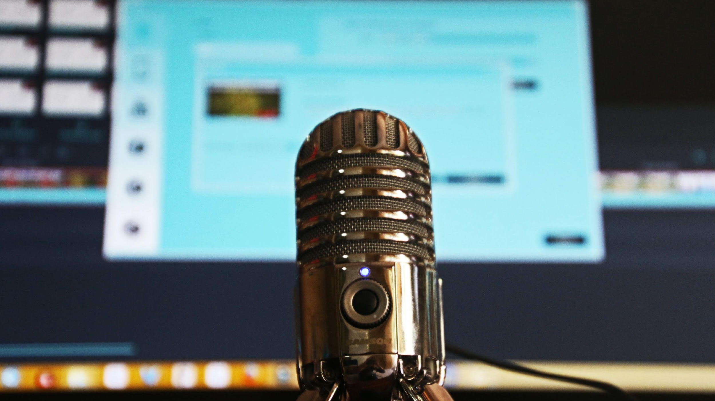
Λήψη ήχου
Notes:
Είναι πολύ πιθανό κατά τη διάρκεια της εγγραφής του βίντεο να μην καταφέρετε να καταγράψετε όλους τους ήχους που θέλατε να συμπεριλάβετε στο έργο σας. Δεν υπάρχει λόγος να ανησυχείτε γι' αυτό. Κατά τη διάρκεια της μεταπαραγωγής, μπορείτε να παράγετε αυτούς τους ήχους και να τους συγχρονίσετε με αυτούς που μπορέσατε να καταγράψετε κατά την εγγραφή. Ο ήχος από την αρχική ηχογράφηση ονομάζεται άμεσος ήχος. Αν δεν έχετε τη δυνατότητα να το κάνετε μόνοι σας, ψάξτε στο Διαδίκτυο, υπάρχουν αρκετές τράπεζες ήχου, ακόμη και αυτές που είναι ελεύθερης πρόσβασης.

Slide 27
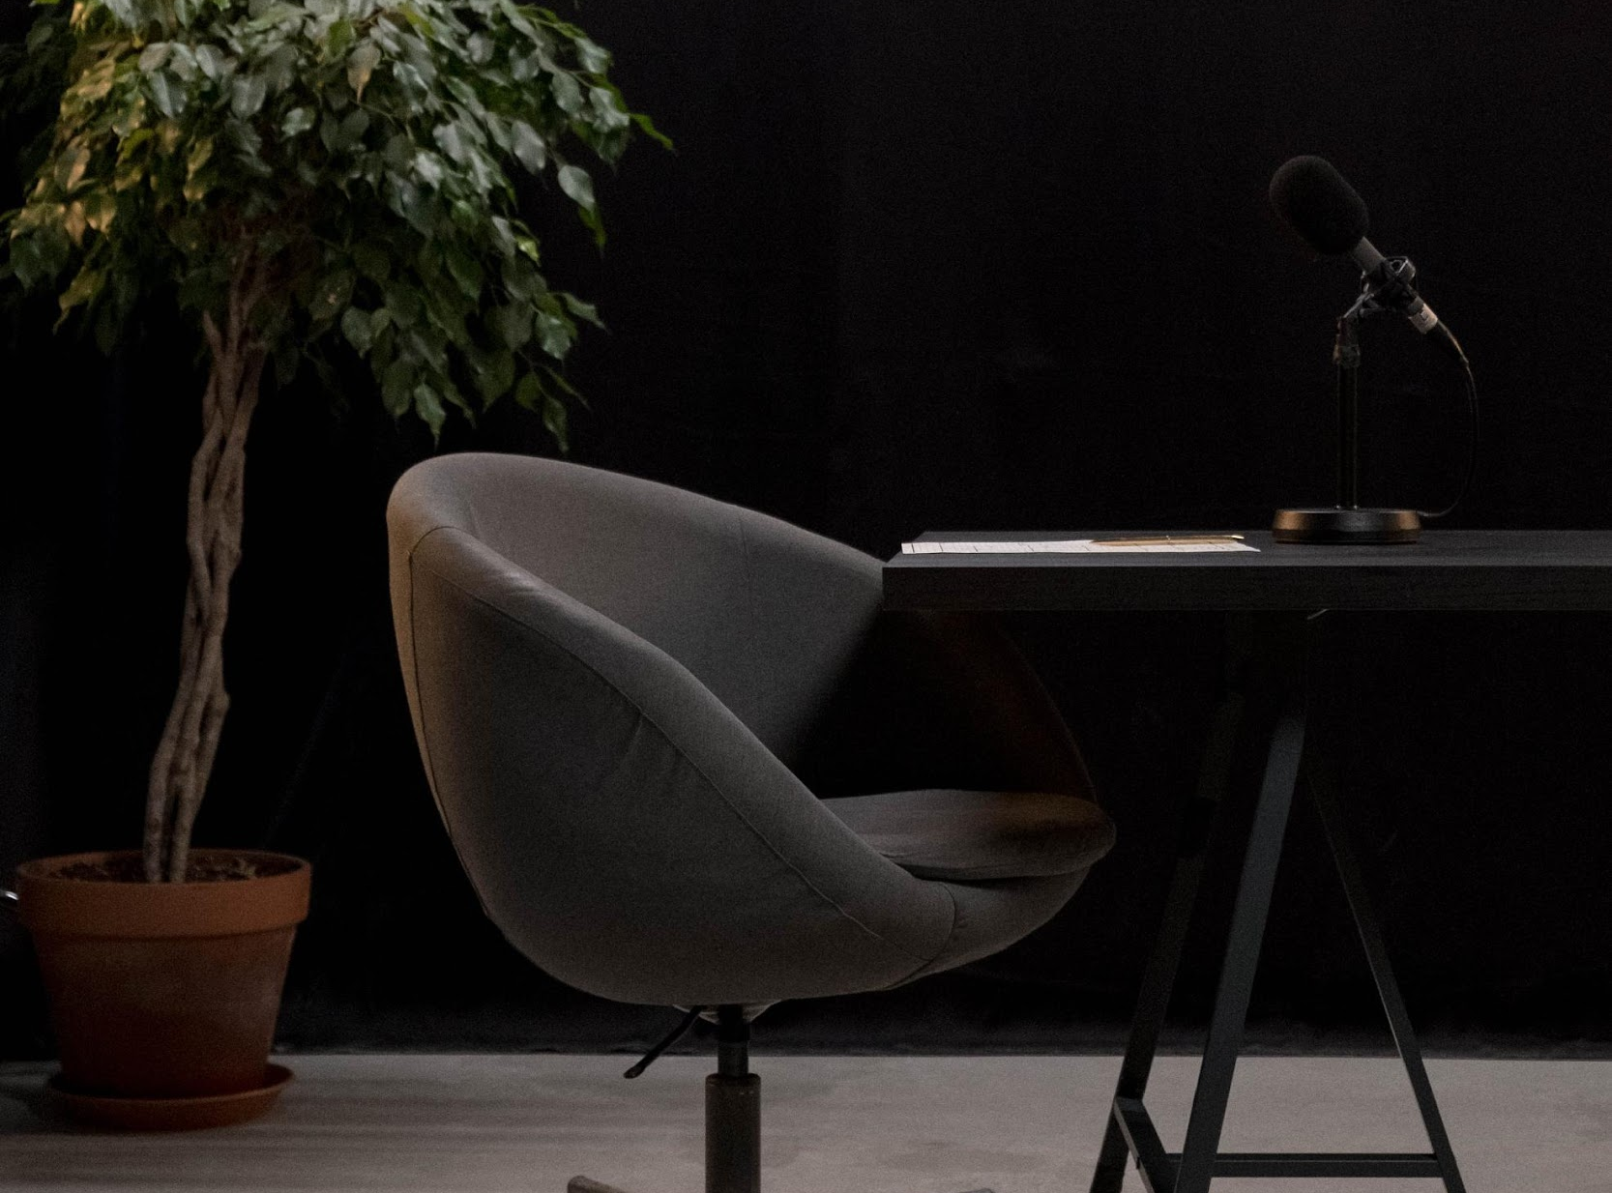
Γράψτε το σενάριό σας

Slide 28
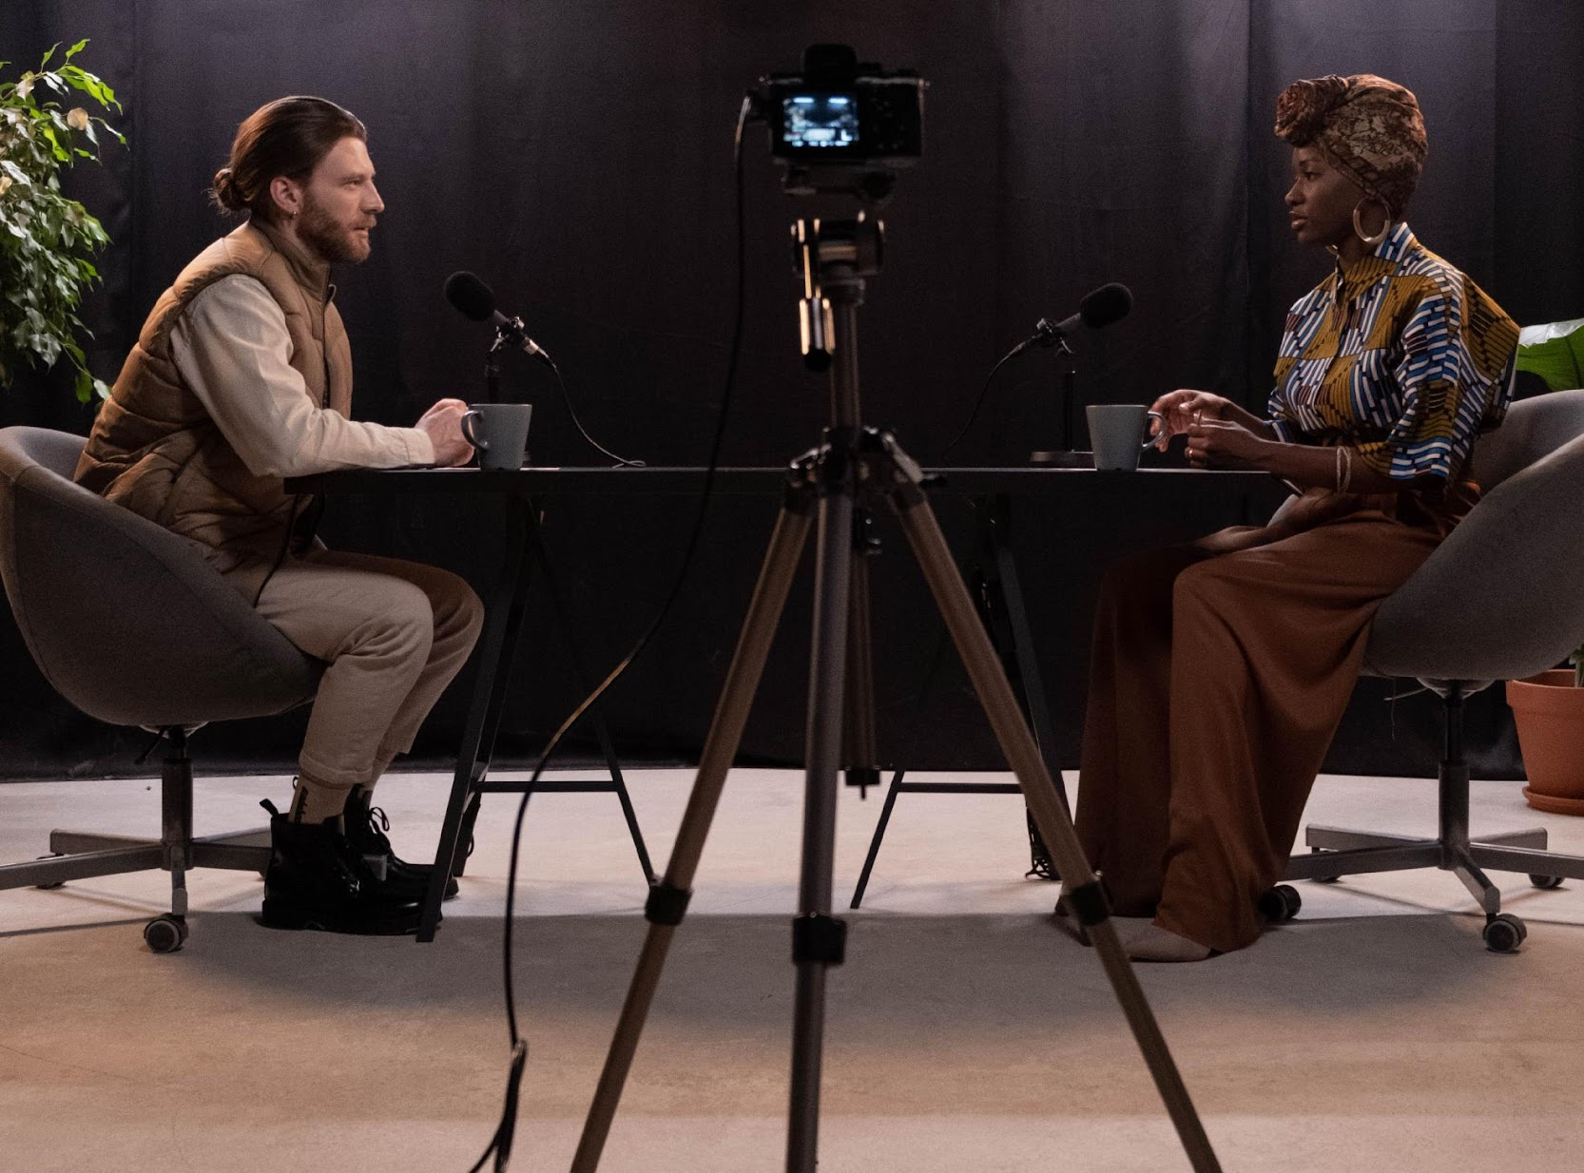
Βρείτε τους καλεσμένους σας

Slide 29
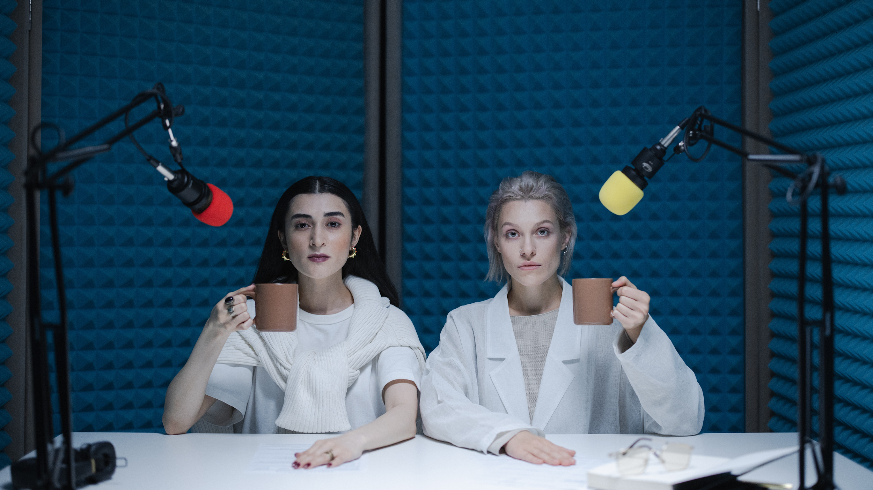
Καταγράψτε την εκπομπή

Slide 30
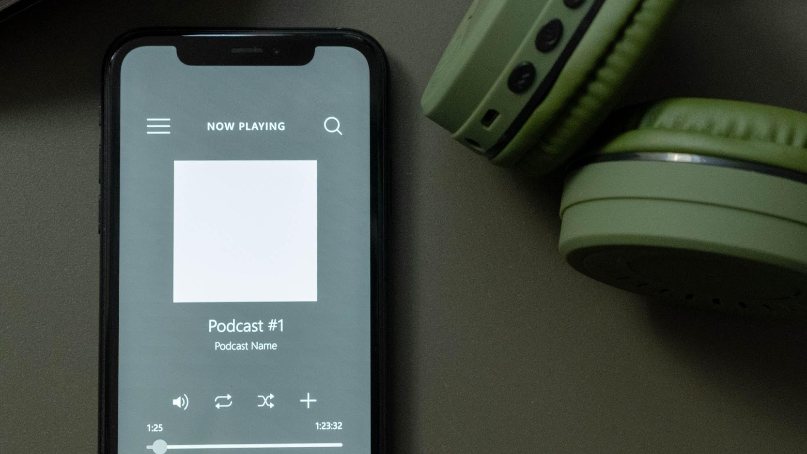
Δημοσιεύστε την
Notes:
Σε ποια πλατφόρμα θα δημοσιεύσετε το podcast σας;
Θα δημοσιεύσετε σε πολλαπλές πλατφόρμες;
Ποιες είναι οι μεγαλύτερες πλατφόρμες για τους podcasters σήμερα;
Θα χρειαστείτε κάποια προώθηση, για να διαδώσετε την ιστορία σας στον κόσμο;
Ποιο είναι το κοινό-στόχος σας;

Slide 31
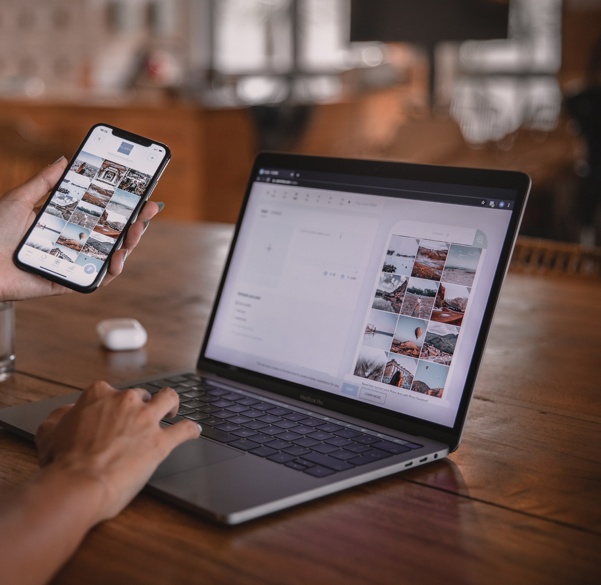
Ερωτήσεις;

Slide 32







"The European Commission's support for the production of this publication does not constitute an endorsement of the contents, which reflect the views only of the authors, and the Commission cannot be held responsible for any use which may be made of the information contained therein.” Project Number: 2020-1-FR01-KA227-ADU-095130

